Slide 1
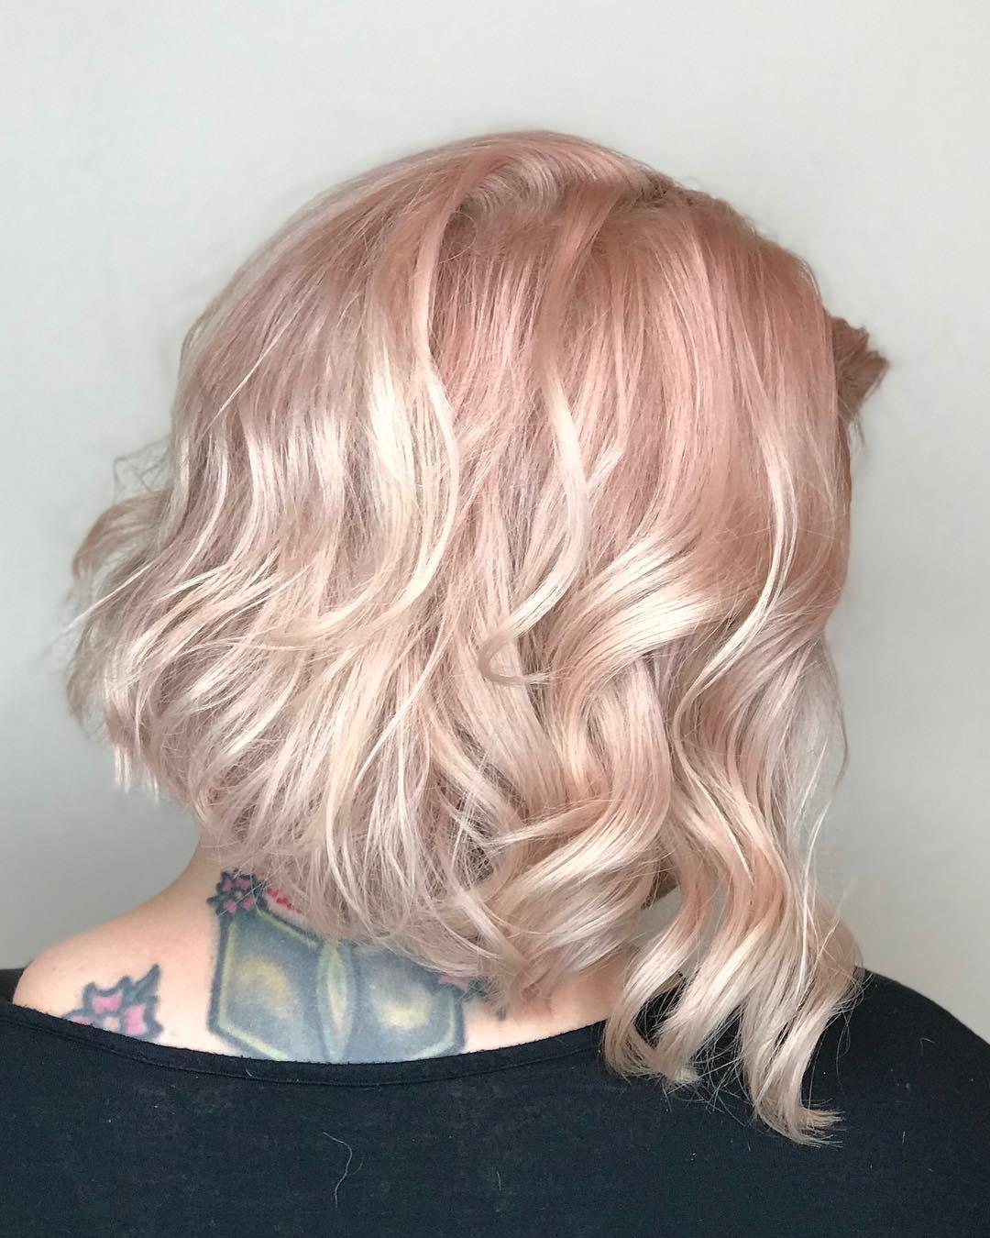
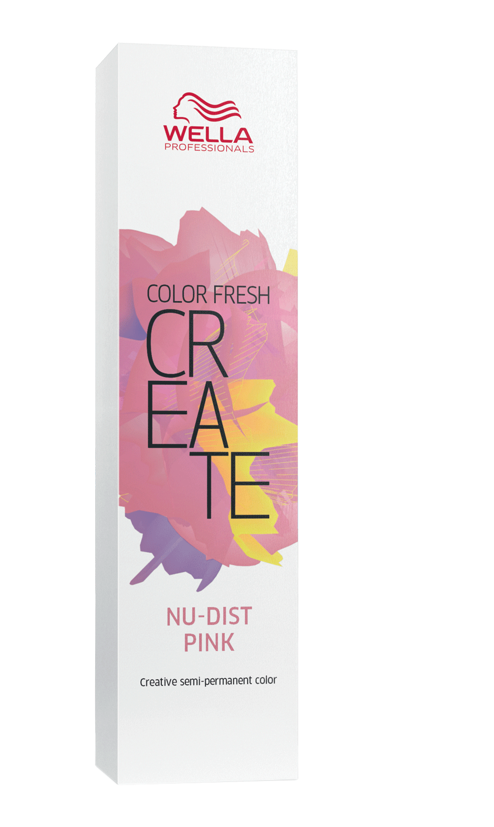
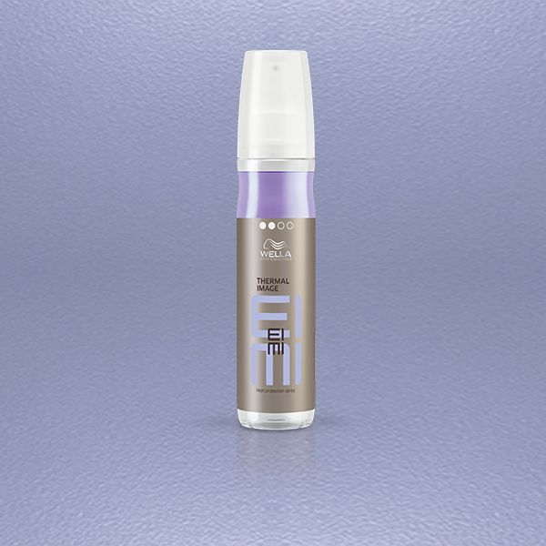
Πολύτιμο ροζ χρυσό από @theparlourlife
Το ροζ-χρυσό είναι το τέλειο πάντρεμα του ροδαλού ροζ και του χρυσού. Θα πρέπει να εξατομικεύεται για να ταιριάζει στην επιδερμίδα της πελάτισσάς σας. Πιο ροζέ για μια πιο ψυχρή κατεύθυνση ή πιο έντονες χρυσές χροιές για μια πιο ζεστή λάμψη.
Συνδυασμός αποχρώσεων
100g Nu-dist Pink + 10g Pure Violet
Σε ήδη ξανοιγμένα μαλλιά, εφαρμόστε την εξατομικευμένη ανάμιξη των δύο αποχρώσεων του Color Fresh Create: Nu-dist Pink και Pure Violet σε αναλογία 10:1, πρώτα στην περιοχή της ρίζας και αφήστε το να δράσει για 20 λεπτά. Κατόπιν χτενίστε το χρώμα στα μήκη και τις άκρες για μια διακριτική απόδοση του ροζ για τα τελευταία 5λεπτά.
Το ιδανικό προϊόν για δημιουργήσετε έναν κυματισμό με απαλή υφή είναι το EIMI Sugar Lift. Ψεκάστε σε νωπά μαλλιά για να τους δώσετε το σωστό κράτημα και κάντε πιστολάκι. Να χρησιμοποιείτε πάντα EIMI Thermal Image πριν την χρήση σίδερου για μπούκλες. Πάρτε μεγάλα τμήματα μαλλιών για τον τέλειο απαλό κυματισμό παραλίας.
Notes:
Enhanced Rose gold by @theparlourlife
Rose gold is a perfect marriage of blushed pink and gold. It should be individualized to suit your clients complexion. More rose for a cooler vibe or intensify the golden hues for a warmer glow.
COLOR FORMULAS
100g Nu-dist Pink + 10g Pure Violet
On previously lightened hair use a bespoke mixture of 2 Color Fresh Create shades: Nu-dist Pink and Pure Violet mixed in a ratio of 10:1 applied on to the root area and develop for 20 min, combed through to the ends for a subtle hint of rose for the last 5 min.
An ideal product to create a soft textured wave is EIMI Sugar Lift. Spritz through damp hair to give the hair the right amount of grip for the blow-dry. Always use EIMI Thermal Image before tonging the hair in large sections for the perfect loose beach wave.

